Slide 1

শুভ কামনা

Slide 2
প্রণয় কৃষ্ণ সরকার
সহকারী শিক্ষক
ঢাকা কলেজিয়েট স্কুল
বিষয় : গণিত
পাঠ : পরিমিতি
শ্রেণি : ১০ম
শিক্ষার্থী : ৪০ জন
সময় : ৪০ মিনিট

Slide 3
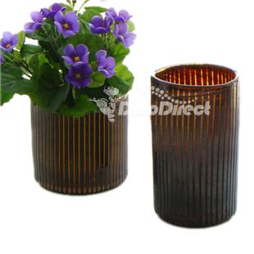
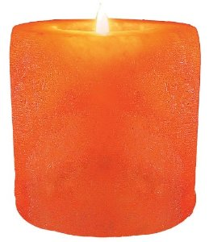
নিচের ছবিগুলো ভাল করে দেখ
ফুলদানি
পার্টি মোম

Slide 4
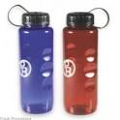
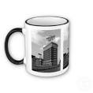
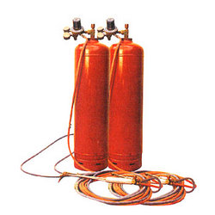
আরও কিছু ছবি দেখ
মগ
পানির বোতল
গ্যাস সিলিন্ডার

Slide 5
আজকের পাঠ
বেলন
সিলিন্ডার
Notes:
পাঠ শিরোনাম

Slide 6
এ পাঠ শেষে শিক্ষার্থীরা
বেলন কী তা বলতে পারবে ;
বেলনের ব্যাসার্ধ এবং উচ্চতা নির্ণয় করতে পারবে ;
বেলনের সমগ্রতল এবং আয়তন পরিমাপ করতে পারবে।
Notes:
শিখনফল

Slide 7
এসো একটি বেলন আঁকা শিখি
দৈর্ঘ্য
উচ্চতা
প্রস্থ
ভূমির ব্যাসার্ধ
আয়তক্ষেত্রের যে কোন বাহুকে অক্ষ ধরে আবর্তনের ফলে উৎপন্ন ঘনবস্তুই বেলন বা সিলিন্ডার।

Slide 8
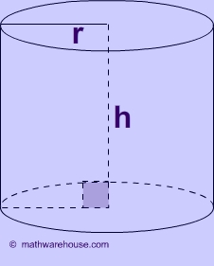
বেলন সংক্রান্ত সূত্রাবলী
বেলনের ভূমির ব্যাসার্ধ r একক
এবং উচ্চতা h একক হলে
বক্রপৃষ্ঠের ক্ষেত্রফল = 2πrh বর্গএকক
সমগ্রপৃষ্ঠের ক্ষেত্রফল = 2πr(h+r) বর্গএকক
আয়তন = πr²h ঘনএকক

Slide 9
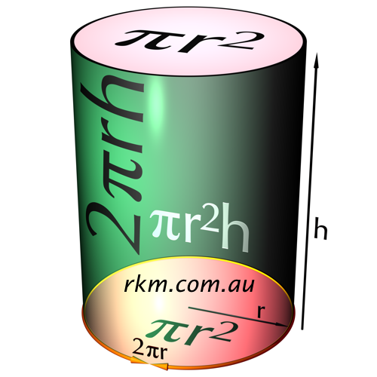
বৃত্তাকার তল
পৃষ্ঠতল
আয়তন
বৃত্তাকার তল

Slide 10
বেলন সংক্রান্ত গাণিতিক সমস্যা - ১
দলগত কাজ
১০ সে.মি. উচ্চতা বিশিষ্ট একটি বেলনের ভূমির ব্যাসার্ধ ৪ সে.মি.।
দল : ১, ৩, ৫, ৭
এর সম্পূর্ণপৃষ্ঠের ক্ষেত্রফল এবং আয়তন নির্ণয় কর ।
দল : ২, ৪, ৬, ৮
এর বক্রপৃষ্ঠের ক্ষেত্রফল এবং ঘনফল নির্ণয় কর ।
Notes:
৫ জন করে ছাত্র নিয়ে ৮ টি দলে বিভক্ত করবো।

Slide 11
বেলন সংক্রান্ত গাণিতিক সমস্যা - ২
একক কাজ
একটি কুয়ার গভীরতা ১৪ মিটার এবং ব্যাস ২৬মিটার। প্রতি ঘনমিটার ৫ টাকা হিসেবে ঐ কুয়ার মাটি খনন করতে কত টাকা খরচ লাগবে ?

Slide 12
মূল্যায়ন : প্রশ্নোত্তরের মাধ্যমে
১। বেলনের দুইপ্রান্ত কী হবে ?
২। আয়তক্ষেত্রের অক্ষের সমান্তরাল ঘূর্ণায়মান বাহুটিকে কী বলে ?
৩। বেলনের ভূমির ক্ষেত্রফল নির্ণয়ের সূত্রটি বল।
৪। বেলন বলতে কী সমবৃত্তভূমিক বেলনকেই বোঝায় – ব্যাখ্যা
কর।
Notes:
প্রশ্নোত্তরের মাধ্যমে মূল্যায়ন করা হবে।

Slide 13
বাড়ির কাজ
একটি বেলনের বক্রতলের ক্ষেত্রফল ১০০ বর্গসে.মি. এবং
আয়তন ১৫০ ঘনসে.মি.। বেলনের ভূমির ব্যাসার্ধ এবং
উচ্চতা নির্ণয় করে নিয়ে আসবে।

Slide 14

উপস্থিত
সকলকে ধন্যবাদ

